Slide 1

НЕНАСИЛЬНИЦЬКЕ СПІЛКУВАННЯ
СЕРЕД ОДНОЛІТКІВ

Slide 2


ЗАДАЧІ РОЗВИТКУ У ПІДЛІТКОВОМУ ВІЦІ :
1. Прийняття власної зовнішності й уміння ефективно володіти тілом.
2. Формування нових і більш зрілих стосунків з однолітками обох статей.
3. Прийняття чоловічої або жіночої соціально ролі.
4. Досягнення емоційної незалежності від батьків та інших дорослих.
5. Підготовка до трудової діяльності, що могла б забезпечити економічну незалежність.
6. Підготовка до власного сімейного життя.
7. Поява бажання нести соціальну відповідальність і розвиток відповідної поведінки.
8. Формування системи цінностей та етичних принципів, якими можна керуватися у житті, тобто формування власної ідеології.

Slide 3
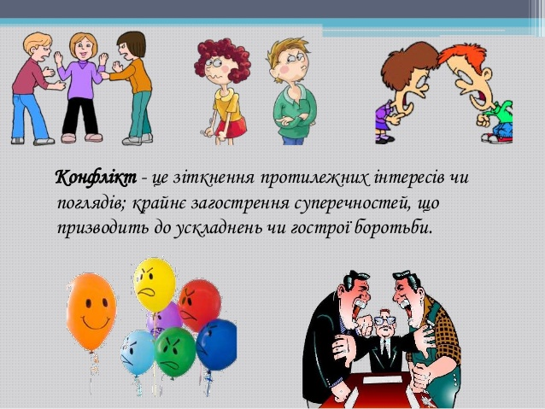

Slide 4
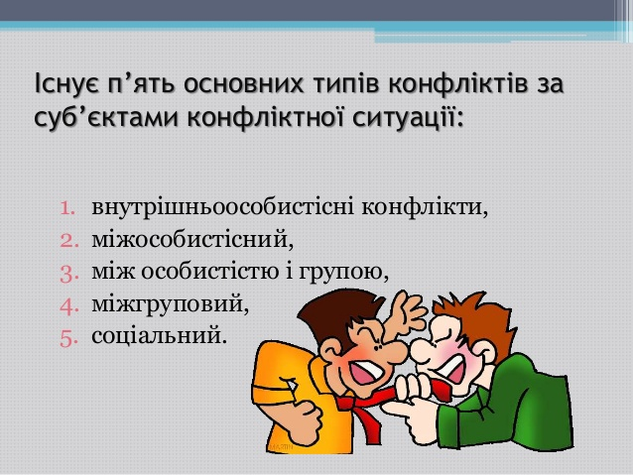

Slide 5



Ненасильницьке спілкування - це такий спосіб спілкування для всіх учасників процесу, щоб в результаті отримати те, що дійсно має значення для них без насильства, приниження, присоромлення, звинувачення, примусу або погроз.
Цей метод є корисним для вирішення конфліктів, встановлення контакту та порозуміння з іншими людьми, для того, щоб жити свідомим життям, 'тут і зараз', орієнтуючись на власні потреби та потреби інших.

Slide 6
ПРИНЦИПИ НЕНАСИЛЬНИЦЬКОГО СПІЛКУВАННЯ
• Ми всі є ЛЮДЬМИ
• Універсальність потреб: у кожної людини є ті ж самі потреби, що й в інших, незалежно від культури, статі, кольору шкіри, релігії, віку
• Є багато способів/стратегій задовольнити потребу
• Основою почуттів є потреби. Почуття вказують на приховані за ними потреби (задоволені чи незадоволені)
• Я є відповідальним за свої почуття, дії інших є лише тригером для почуттів
• Немає понять «хороший/поганий», «правильний/неправильний»
• Емпатія – це усвідомлення того, що я повністю присутній з собою та іншою людиною
• Самоемпатія є основою прояву емпатії до інших
• Конфлікти виникають на рівні стратегій/способів задоволення потреб. Коли ми розпізнаємо приховані потреби, то знаходимо рішення, які (зазвичай) враховують потреби кожного
• Емпатія не означає схвалення дії
• Будь-яка дія, навіть якщо вона кривдить нас, є спробою задовольнити потреби, за кожною дією/вчинком стоїть своя «поважна/вагома» причина
• Судження і звинувачення вказують на незадоволені потреби

Slide 7
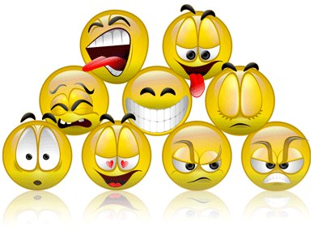



Простий метод емпатійного спілкування
Складається з 4 кроків
Спостереження (опис)
Почуття
Потреби
Прохання

Slide 8

1. Відділити факт від оцінювання й чітко сказати, що саме трапилось. Але так, щоб інша сторона не почула в цьому критики.
2. Назвати свої почуття та емоції, які відчуваєте прямо зараз. Серед таких відчуттів може бути відчай, розчарування, сум та ін.
3. Назвати потребу, незадоволення якої призвело до появи тих емоцій. Це може бути потреба у безпеці (фізичній або емоційній), потреба в увазі, бажання бути почутим і т.д.
4. Висловити прохання - що б ви хотіли, аби сталось?

Slide 9


Основні правила ефективного спілкування:
· Концентруйте увагу на людині, яка говорить, на її повідомленні.
· Уточнюйте, чи правильно ви зрозуміли як загальний зміст прийнятої інформації, так і її деталі.
· Повідомляйте іншій стороні в перефразований формі сенс прийнятої інформації.
· У процесі прийому інформації не перебивайте людину, яка говорить, не давайте поради, не критикуйте, не підводьте підсумок, не відволікайтеся на підготовку відповіді. Це можна зробити після отримання інформації та її уточнення.

Slide 10
· Домагайтеся, щоб вас почули і зрозуміли. Дотримуйтесь послідовності повідомлення інформації. Не пересвідчившись у точності прийнятої партнером інформації, не переходьте до нових повідомлень.
· Підтримуйте атмосферу довіри, взаємної поваги, виявляйте емпатію (співпереживання) до співрозмовника.
· Використовуйте невербальні засоби комунікації: частий контакт очей, кивання голови в знак розуміння та інші.

Slide 11

Прийоми ефективного спілкування:
- "Правило трьох двадцяти":
· перші 20 сек. зустрічі - вас оцінюють.
· перших 20 сек. має значення як і що ви почали говорити.
· і безумовно - 20 сек. посмішки і чарівності.

Slide 12

6 правил гарного співрозмовника:
· Виявляти щиру цікавість до співрозмовника.
· Посміхатися.
· Запам'ятати ім'я людини і не забувати час від часу повторювати його в розмові.
· Вміти слухати.
· Вести розмову в колі інтересів вашого співрозмовника.
· Ставитися до нього з повагою.

Slide 13

Як збільшити корисність контакту:
· Бути спостережливим;
· Зробити комплімент;
· Говорити про проблеми співрозмовника.

Slide 14

Який результат ви отримаєте:
· Формальний контакт переросте в нормальне людське спілкування.
· Ви завоюєте співрозмовника.
· Ви підвищите вашу самооцінку.

